Slide 1
স্বাগতম

Slide 2
শওকত হোছাইন
আইডি- ০7
সহকারি শিক্ষক -ICT
আহমদিয়া ডলমপীর (র) সিনিয়র মাদ্রাসা
গুনাগরী, বাঁশখালী, চট্টগ্রাম
hossainshawkat@yahoo.com
01814-317403

Slide 3
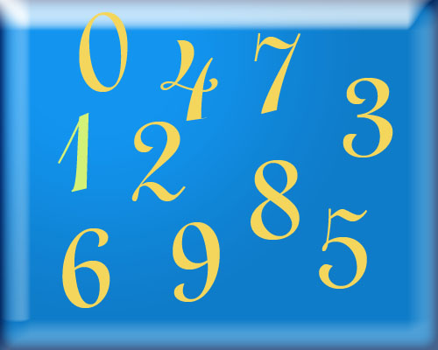
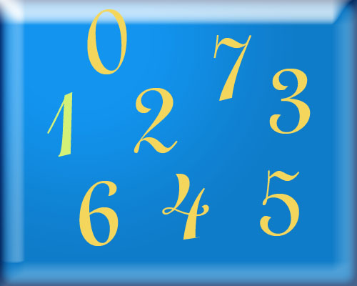

Slide 4
সংখ্যা পদ্ধতির পরিবর্তন
অকটাল
দশমিক

Slide 5
শিক্ষার্থীরা-
অকটাল সংখ্যার মান বলতে পারবে।
অকটাল থেকে দশমিক/ দশমিক থেকে অকটাল মান নির্ণয় করতে পারবে।
অকটাল থেকে দশমিক/ দশমিক থেকে অকটাল মান নির্ণয়ের পদ্ধতি ব্যাখ্যা করতে পারবে।

Slide 6
অকটাল
দশমিক
0, 1, 2, 3, 4, 5, 6, 7
Base
0, 1, 2, 3, 4, 5, 6, 7, 8, 9
অবস্থান
2 | 1 | 0 |  | -1 | -2
151.63
Redix Point
অংকের অবস্থান | 2 | 1 | 0 | Redix Point | -1 | -2
স্থানীয় মান | 8² | 8¹ | 8⁰ |  | 8⁻¹ | 8⁻²
 | 64 | 8 | 1 |  | .125 | .016
বাইনারি সংখ্যা থেকে দশমিকে রূপান্তর করতে হলে-
অকটাল সংখ্যার প্রত্যেকটি অংককে নিজস্ব স্থানীয় মান দিয়ে গুণ করতে হবে।
প্রত্যেকটি গুনফল যোগ করতে হবে।

Slide 7
অকটাল
দশমিক
2 Position in the number
0 Position in the number
- 2 Position in the number
151.63
Base-8 Number System
151.63=1×8²+5×8¹ +1×8⁰+6×8⁻¹+3×8⁻²
151.63=64+40+1+.75+.047=107.797
The number in Octal System
The same number in Decimal System

Slide 8
অকটাল
দশমিক
ভাজক | ভাজ্য
8 | 108 |  | ভাগশেষ
8 | 13 |  | 2
8 | 1 |  | 5
8 | 0 |  | 1
(108)₁₀
LSB
MSB
(152)₈
দশমিক সংখ্যা থেকে অকটাল সংখ্যায় রূপান্তর করতে হলে-
দশমিক সংখ্যাটিকে অকটাল সংখ্যার ভিত্তি (৮) দ্বারা ভাগ করতে হবে।
ভাগফল ০ না হওয়া পর্যন্ত পুনঃ পুনঃ ভাগ করতে হবে।
প্রাপ্ত ভাগশেষ ভাগফলের ডান পাশে বসাতে হবে।
সবশেষ প্রাপ্ত ভাগশেষ সর্বোচ্চ গুরুত্বের অংক ।
সর্বোচ্চ গুরুত্বের অংক থেকে লেখা শুরু হয়ে ক্রমান্বয়ে ডানদিকে বসবে।

Slide 9
বাড়ির কাজ
(129)₁₀ = (?)₈
(?)₁₀ = (263)₂

Slide 10
সবাইকে ধন্যবাদ

